Slide 1



Дослідження методів прийняття рішень у реальному часі широкого спектру в комп'ютерних іграх жанру RPG
Кваліфікаційна робота магістра
Кіслов Дмитро Романович, ІПЗм-23-4
Керівник: доц. каф. ПІ
Назаров Олексій Сергійович
2025

Slide 2
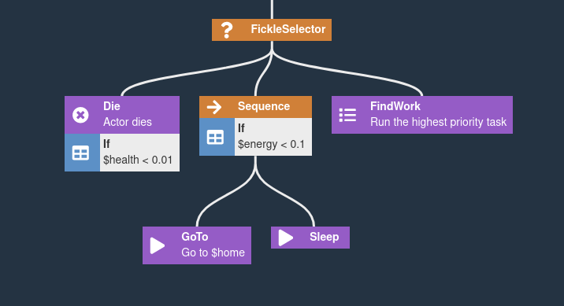
Аналіз предметної галузі
Актуальність дослідження:
зростання обчислювальної складності ігрових систем
підвищення вимог до реалістичності та ШІ
необхідність оптимізації при високій якості ігрового процесу
потреба у розробці масштабованих рішень

Slide 3
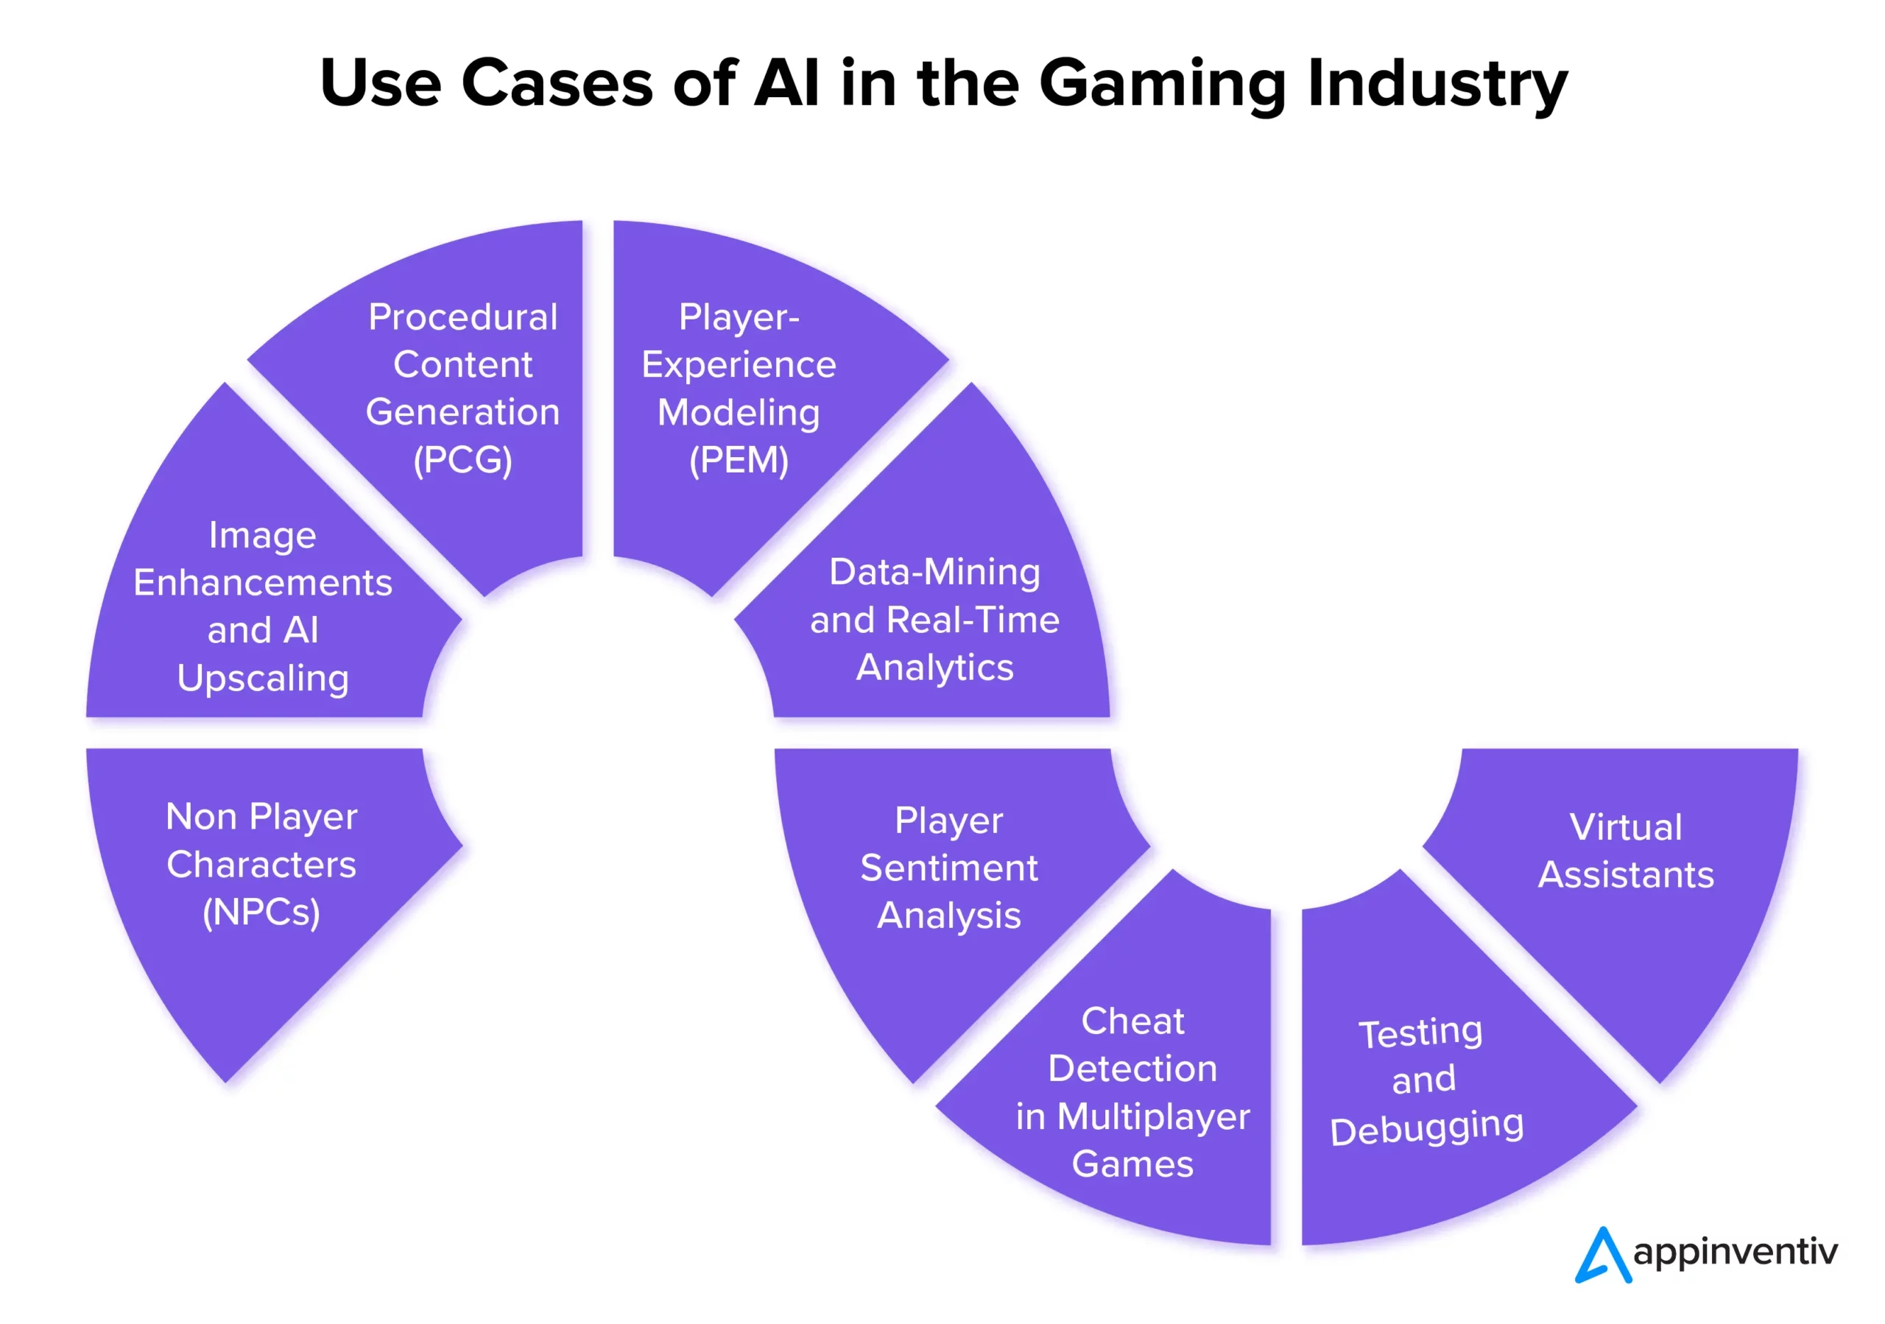
Аналіз предметної галузі
Вимоги:
загальна оптимізація
мінімізація затримок
реалістичність поведінки NPC
надійність
передбачуваність

Slide 4
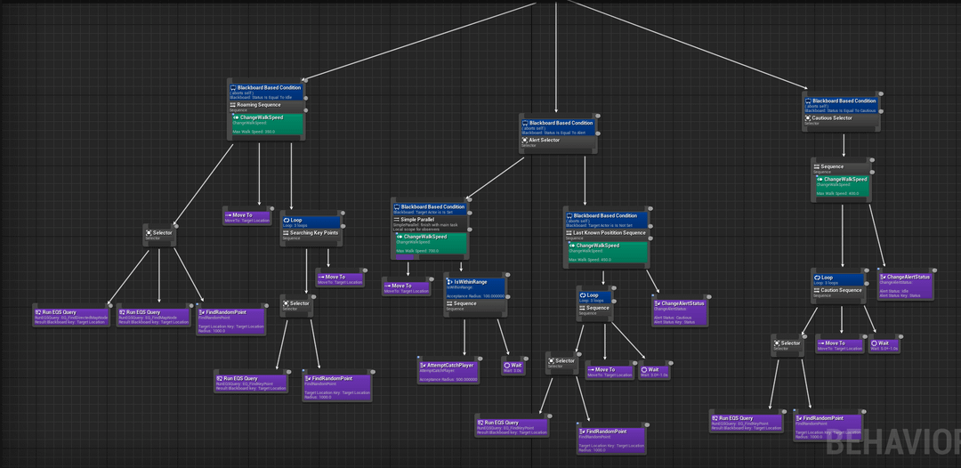
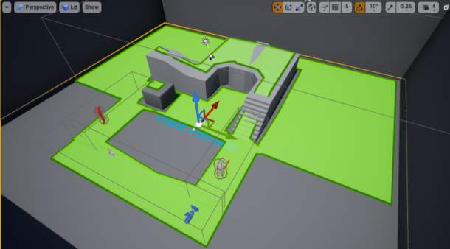
Аналіз предметної галузі
Наявні рішення на ринку:
Unreal Engine Behavior Trees
Unity ML-Agents
CryEngine Flowgraph
TensorFlow
PyTorch

Slide 5
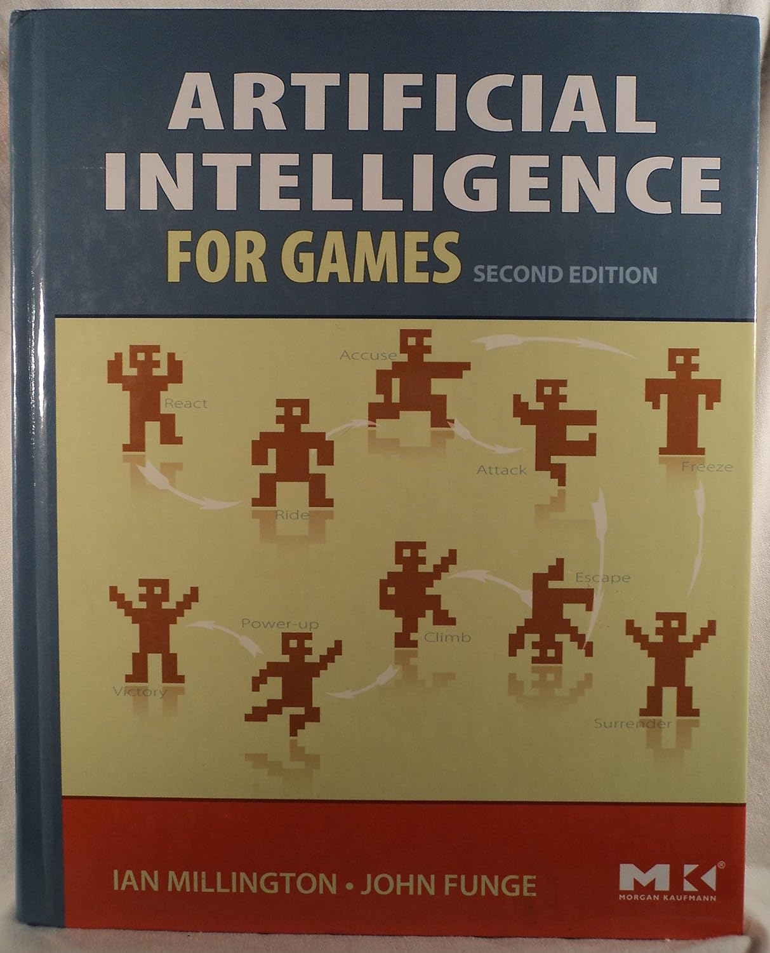
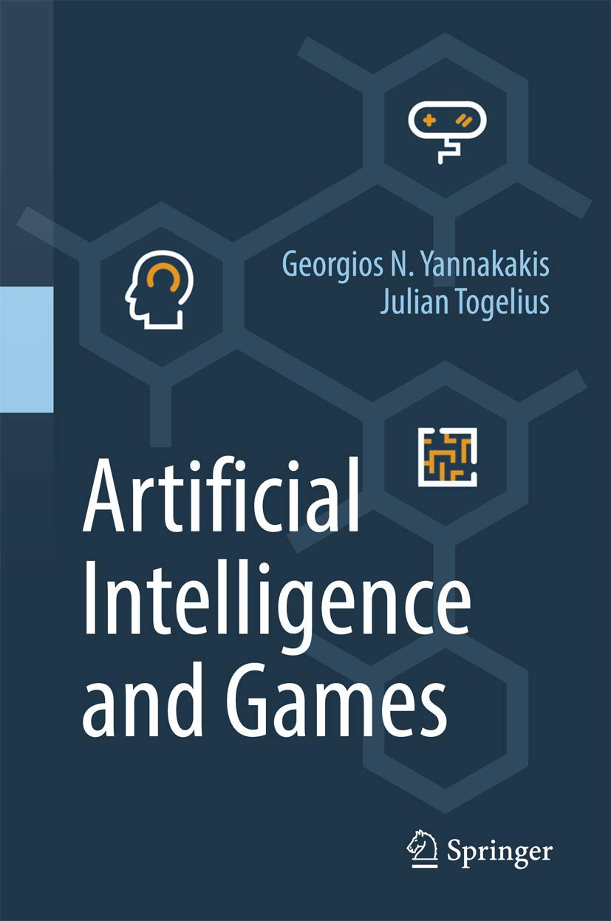

Огляд й аналіз літературних та наукових джерел
Millington I. & Funge J.
”Artificial Intelligence for Games”
Yannakakis G. N., Togelius J. “Artificial Intelligence and Games”

Slide 6
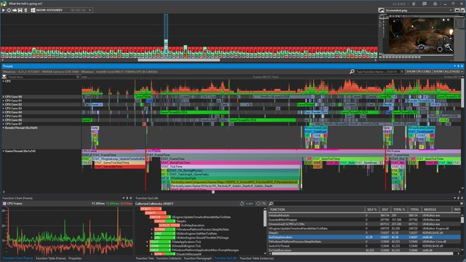
Постановка задачі
Алгоритми системи повинні забезпечувати:
швидкодію O(log n) для базових операцій прийняття рішень;
підтримку ієрархічної структури цілей та підцілей;
механізми розв'язання конфліктів між конкуруючими цілями;
адаптивне регулювання глибини пошуку рішень.

Slide 7
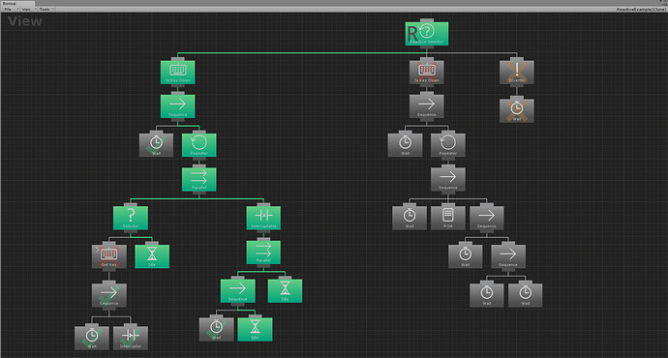
Теоретичне дослідження
UEBT (Behavior Trees):
реалізація базується на патерні «Компонувальник»
Уніфікація обробки елементів поведінки
використання пулів об'єктів для вузлів дерева
Кешування результатів обчислення умов
підтримка серіалізації

Slide 8
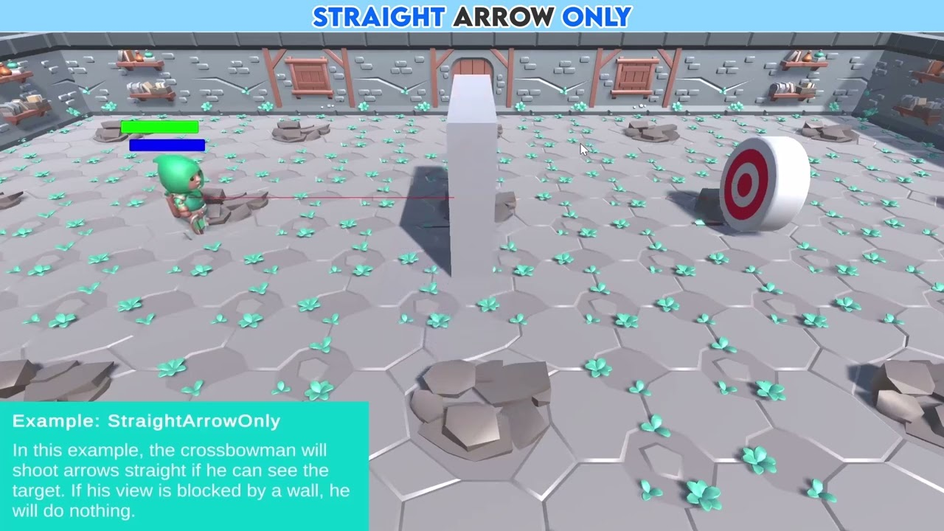
Теоретичне дослідження
Utility-based Systems:
оцінка корисності різних дій в поточному контексті
компонентний підхід (обчислення значень утиліт та оцінки середовища)
спосіб налаштування – функції корисності

Slide 9
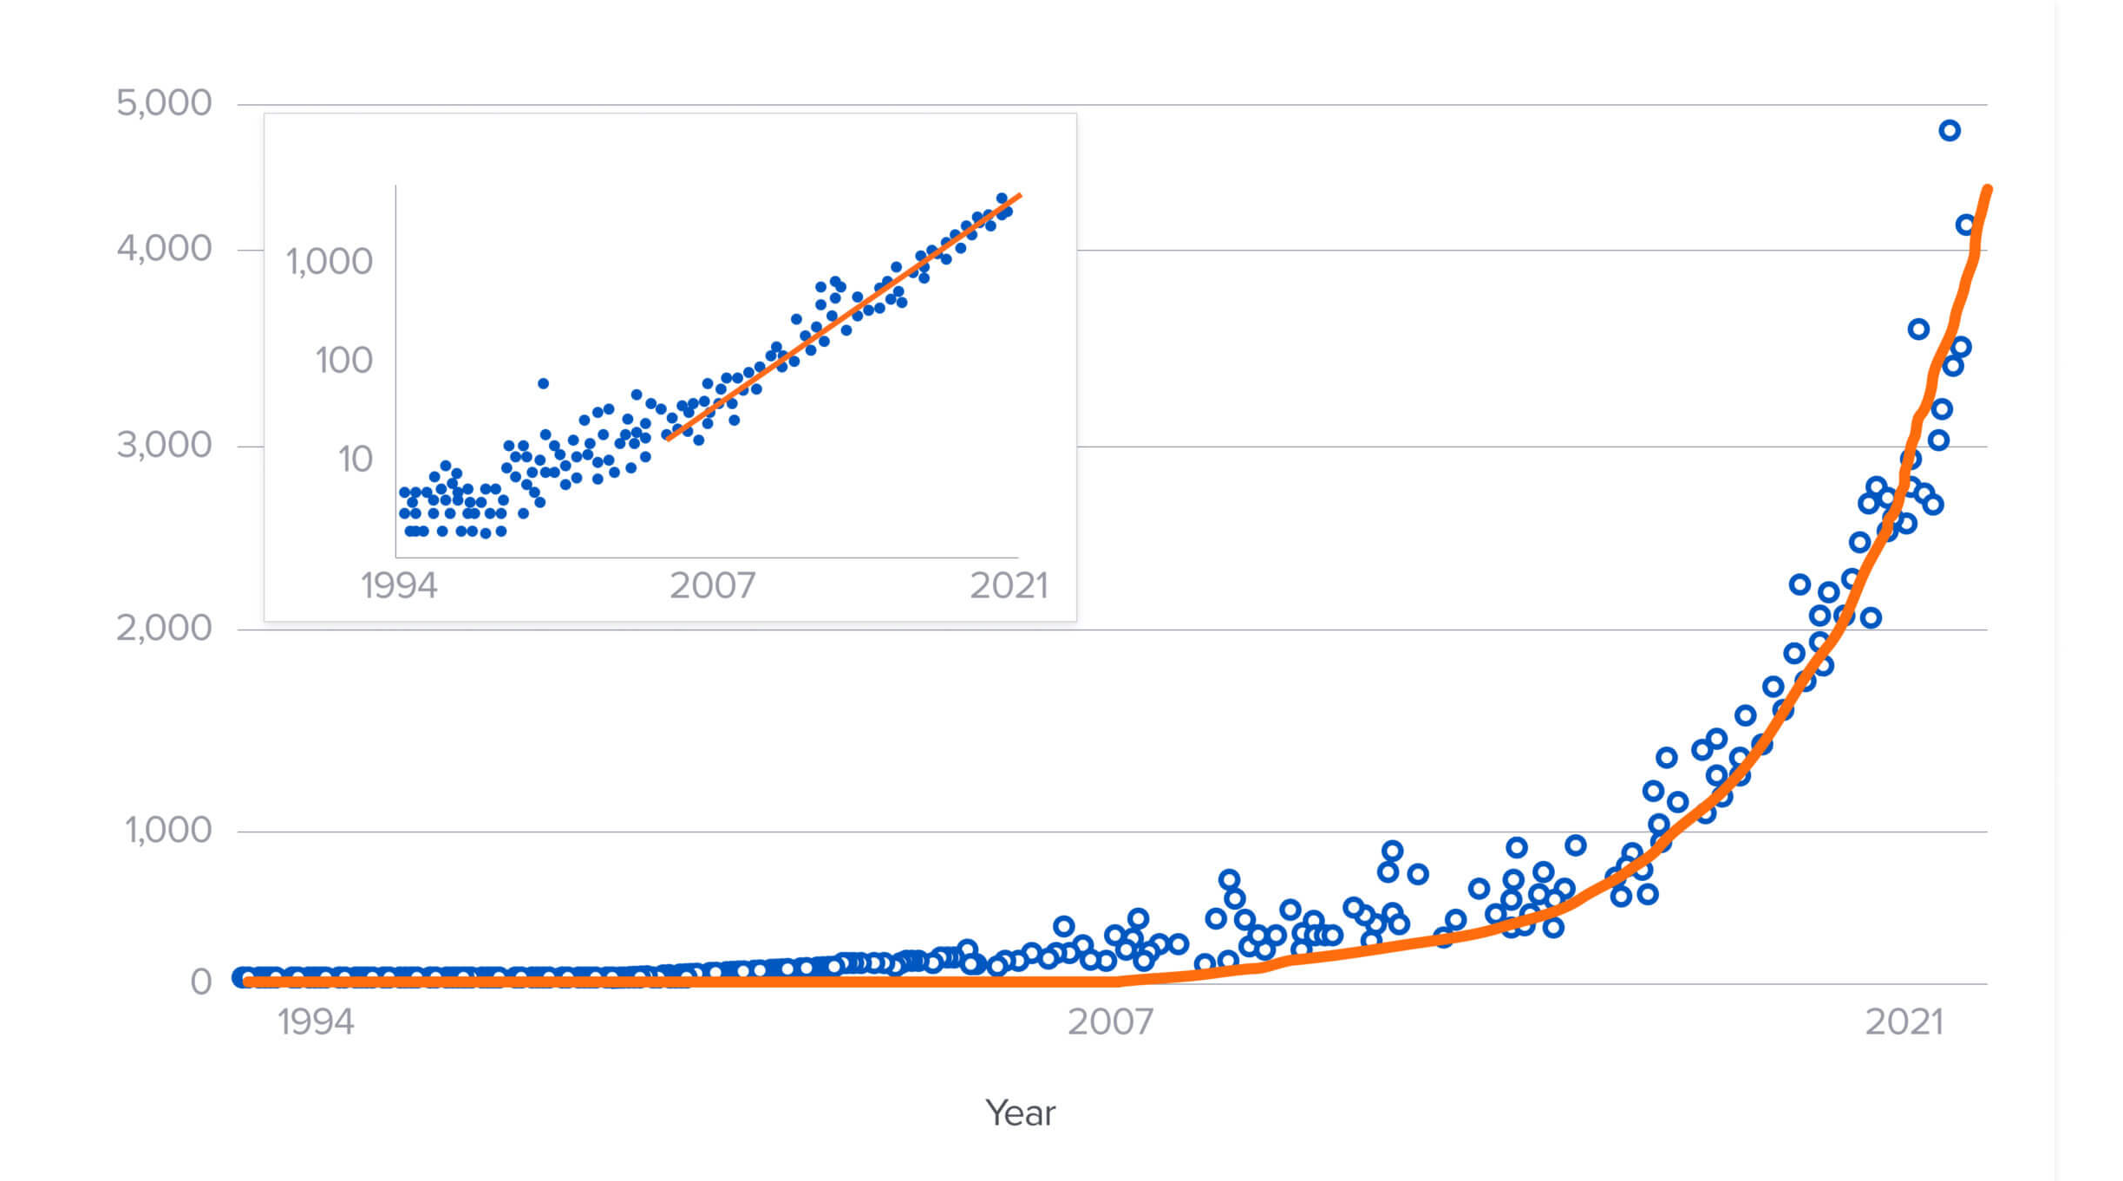
Теоретичне дослідження
де D(t) – рішення у момент часу t,
S(t) – стан ігрового середовища,
A(t) – множина доступних дій,
C(t) – контекстна інформація,
P(t) – параметри продуктивності
системи,
F() – функція прийняття рішень.
Зростання кількості операцій прийняття рішень за кадр та часу на їх виконання протягом останніх 20 років

Slide 10
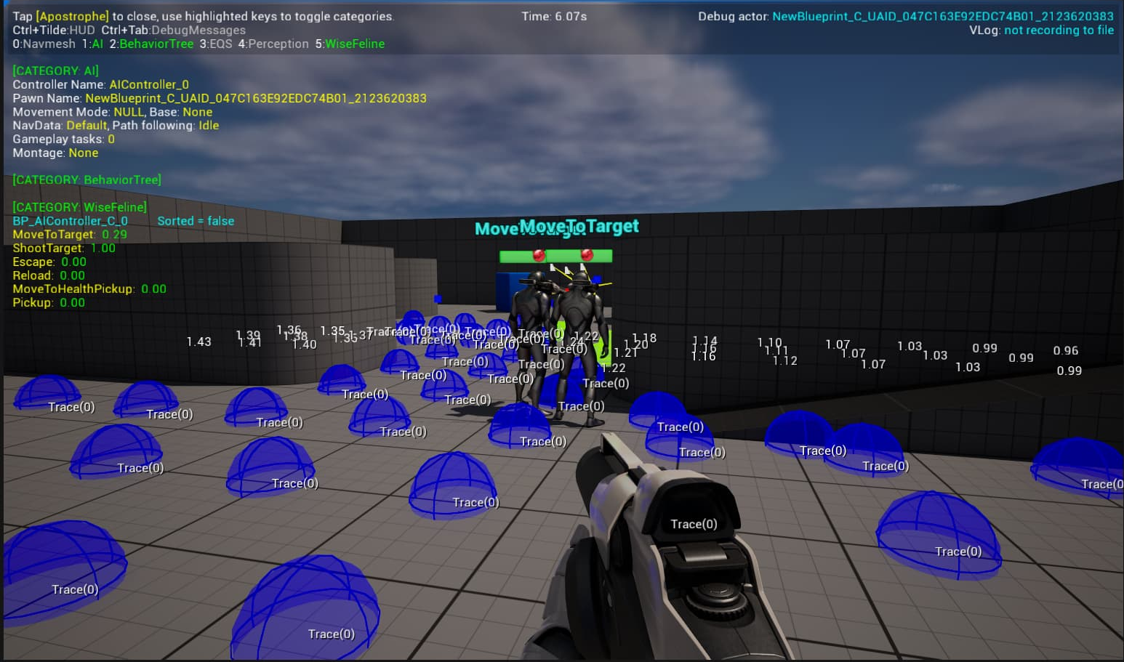
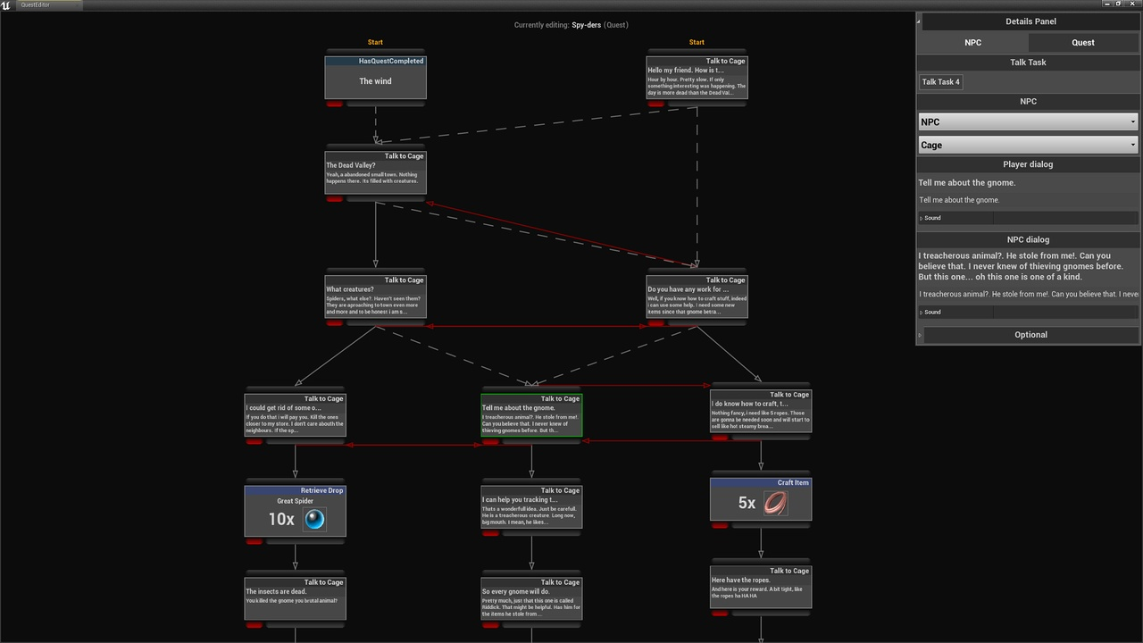
Висновки
Отримані результати
Модуль кешування:
Функція корекції параметрів:
Функція пріоритезації:
Розмір динамічного кешу:

Slide 11
Дякую за увагу!

